Slide 1
Школа «IT» - 2 год
«Обработка графики.
Создание коллажей»
Копылова Татьяна Владимировна,
методист МКУ КИМЦ

Slide 2
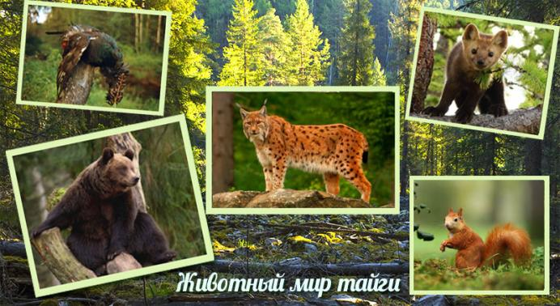
Создание коллажей
Коллаж (от фр. coller — приклеивание) — приём в искусстве, соединение в одном произведении подчёркнуто разнородных элементов.
Коллаж это единое изображение склеенное из нескольких других.

Slide 3
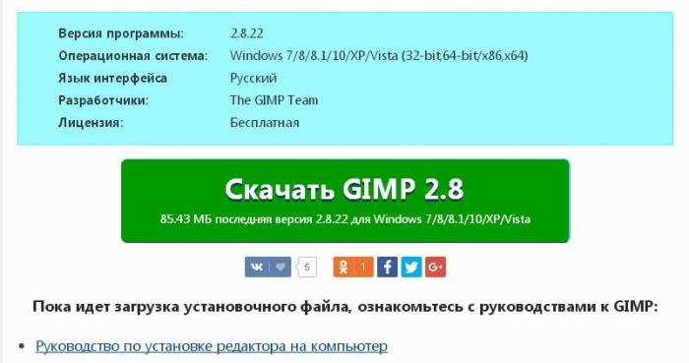
GIMP — это свободный растровый графический редактор, превосходная альтернатива дорогостоящему и очень тяжеловесному Photoshop.
Скачать бесплатно можно с сайта
http://portal-softs.ru/gimp-skachat

Slide 4
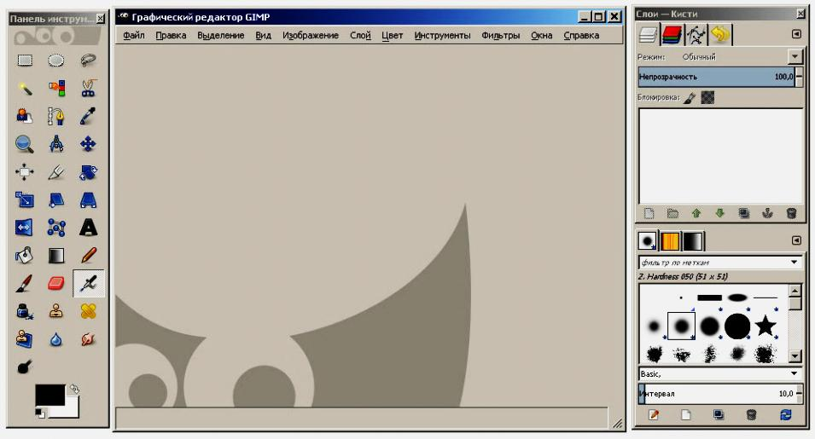
Интерфейс Gimp
Панель инструментов
Главное меню
Панель диалога: слои, каналы, контуры, история
Окно изображения
Вкладки для управления инструментами

Slide 5
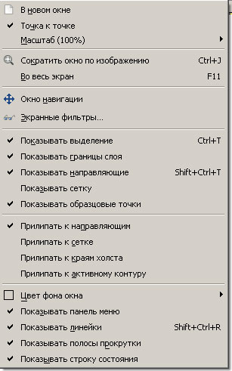
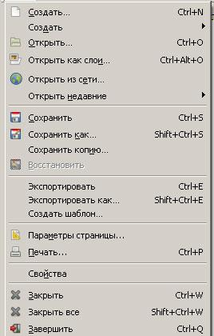
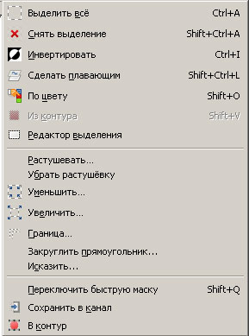
Главное меню

Slide 6
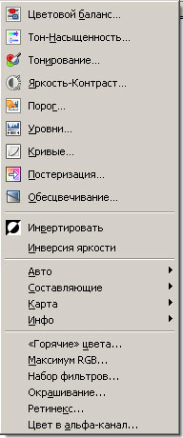
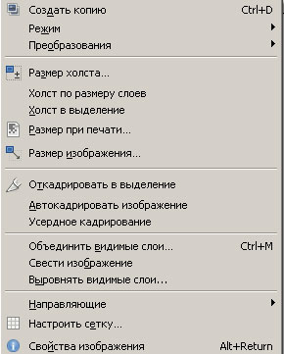
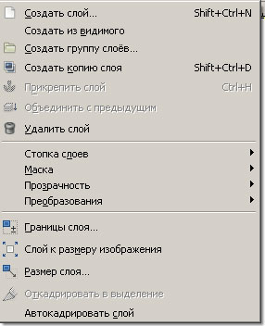
Главное меню

Slide 7
Панель инструментов
Прямоугольное, овал, свободное выделение, по цвету, умные ножницы
Инструменты выделения
Масштаб, измерение, перемещение, выравнивание, кадрирование
Инструменты форматирования
Размер, поворот, наклон, перспектива
Трансформация
Заливка, градиент, карандаш, кисть, ластик, аэрограф
Инструменты рисования
Штампы, лечебная кисть, резкость-размытие, размазывание, осветление- затемнение
Инструменты ретуширования

Slide 8
Выделение
GIMP
Прямоугольное выделение
Эллиптическое выделение
Свободное выделение
Выделение смежных областей (соседних областей по схожести цвета)
Выделение по цвету (областей с заливкой схожего цвета)
Умные ножницы (выделение фигур при помощи распознавания краев)
Параметры выделения:
Инвертировать - для того, чтобы поменять местами выделенную и невыделенную области
Растушевать - для смягчения границ выделенной области
Уменьшить / Увеличить - для того, чтобы сжать / расширить выделенную область на определенное количество пикселов

Slide 9
Интерфейс Adobe Photoshop
Главное меню
Панель инструментов
Панель опций
Палитры: навигация, цвет, история, слои, каналы …
Режимы отображения
Окно изображения

Slide 10
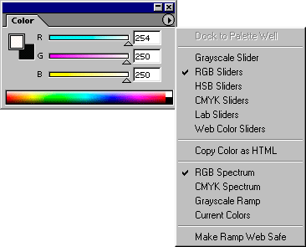
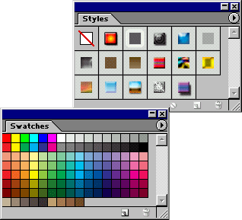
Палитры
Палитра Color и ее меню
Палитра Swatches (Образцы)

Slide 11
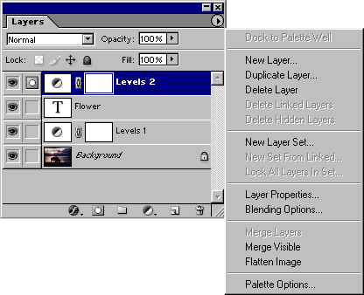
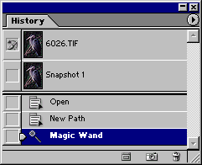
Палитры
Добавить Удалить
слой
Палитра Layers
Палитра History

Slide 12
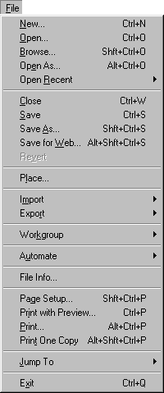
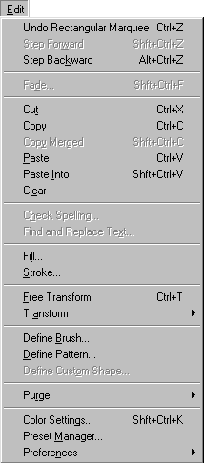
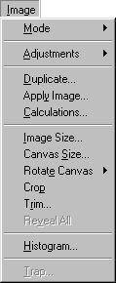
Главное меню
Меню File
Меню Edit
Меню Image
Меню Layer

Slide 13
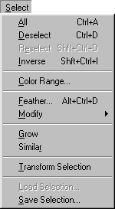
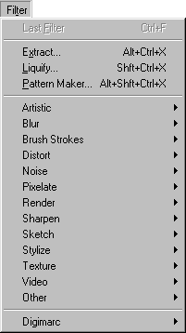
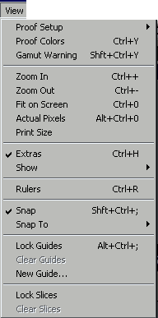
Меню Select
Меню Filter
Меню View
Меню Window

Slide 14
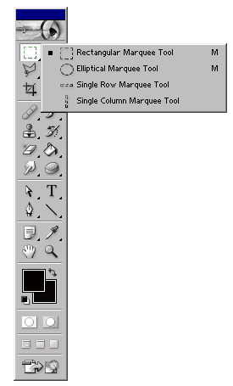
Панель инструментов
Прямоугольное, овал, лассо, по цвету, кадрирование
Инструменты выделения
Кисть, штамп, ластик, заливка, градиент
Инструменты рисования
Резкость-размытие, размазывание, осветление- затемнение
Ретушь
Текст, перо, объекты (линия, прямоугольник, овал, формы), пипетка
Инструменты рисования, текст
Верхний прямоугольник - цвет переднего плана, нижний прямоугольник - цвет фона
Выбор текущего цвета

Slide 15
Панели опций
Панель опций для инструмента Gradient
Панель опций для инструмента Реп
Панель опций для инструмента Type
Панель опций для инструмента Rectangle

Slide 16
Выделение
Adobe Photoshop
Rectangular Marquee (Прямоугольная область)
Elliptical Marquee (Овальная область)
Lasso (Лассо)
Polygonal Lasso (Полигональное лассо)
Magic Wand (Волшебная палочка)
Magnetic Lasso (Магнитное лассо)
Параметры выделения:
Select - Feather (Перо) - для смягчения границ выделенной области
Select - Inverse (Инвертировать), чтобы поменять местами выделенную и невыделенную области
Select - Modify (Выделить - Изменить) - Contract сжать или Expand (Расширить) выделенную область на определенное количество пикселов,

Slide 17
Создание коллажей
Шаг 1: Выбрать изображения: фоновый рисунок, рисунки для вставки в коллаж.
Шаг 2: Открыть отдельно каждое изображение в графическом редакторе.
Шаг 3: Обработать рисунки: изменить размер, если надо удалить фон, применить эффекты, добавить подложку.
Шаг 4: Перейти на вкладку с фоном для коллажа. Выделить все, скопировать, создать новый файл и вставить скопированное.
Шаг 5: Открыть вкладку с 1-ым рисунком, выделить и скопировать. Перейти на вкладку с фоном для коллажа и вставить.

Slide 18
Создание коллажей
Шаг 6: Передвинуть вставленный рисунок на место. При необходимости сделать корректировку (цвета, размера и т.д.)
Шаг 7: Повторить 5-6 для всех рисунков.
Шаг 8: Если вставленный рисунок должен находится за фоновым рисунком (например, фотография в рамочке), дублировать слой с фоном и разместить этот слой наверх.
Шаг 9: Выделить и удалить с копии фонового слоя те области, которые закрывают вставленный рисунок.
Шаг 10: Сохранить коллаж. Для GIMP – Файл – Экспортировать – выбрать формат файла. Для Adobe Photoshop – Файл – Сохранить как (Save As) - выбрать формат файла.

Slide 19
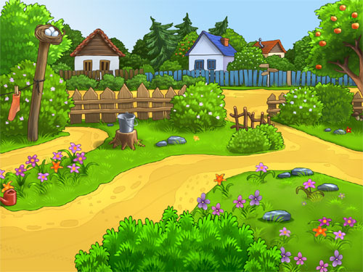
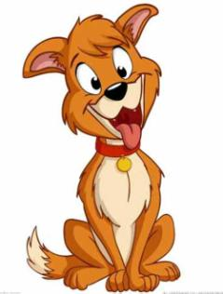
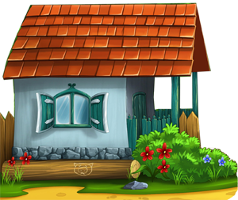
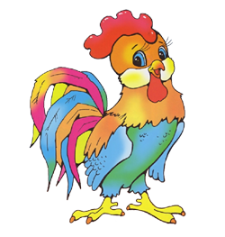
Шаг 1:

Slide 20
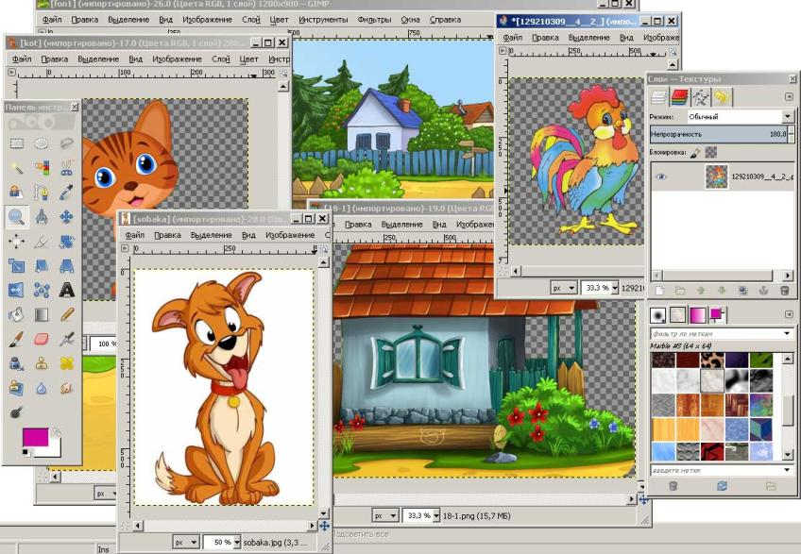
Шаг 2:
GIMP

Slide 21
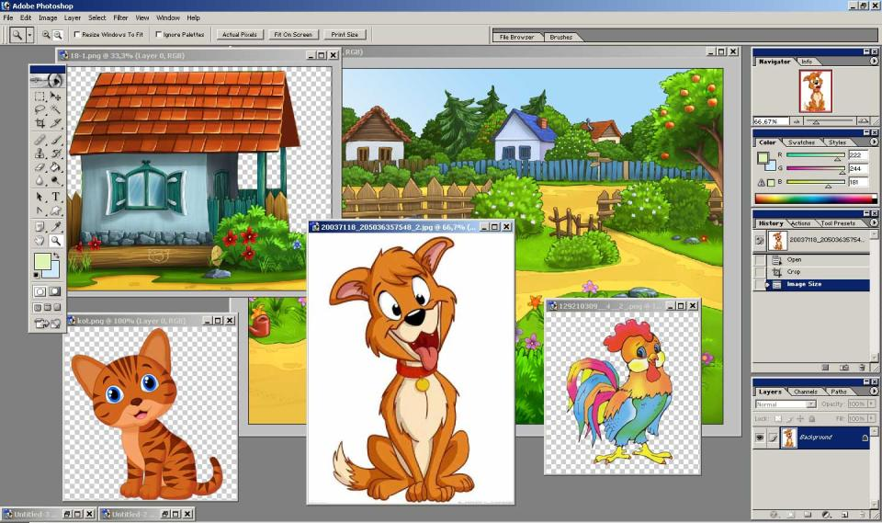
Шаг 2:
Adobe Photoshop

Slide 22
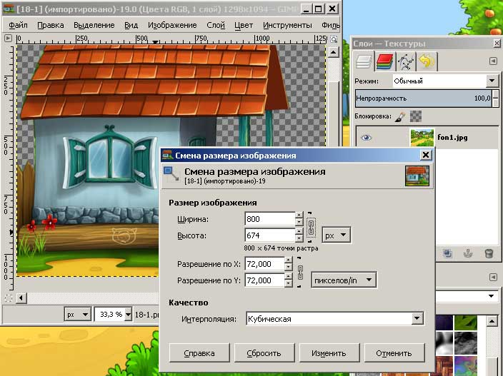
Шаг 3:
GIMP
Изображение – Размер изображения

Slide 23
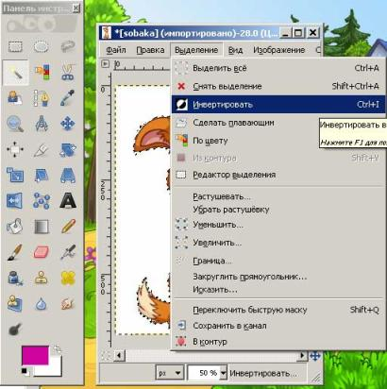
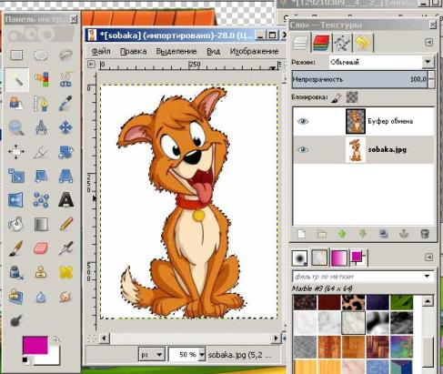
Шаг 3:
GIMP
Выделить область – Выделение - Инвертировать
Правка – Скопировать – Вставить как – Новый слой
Удалить слой с фоном

Slide 24
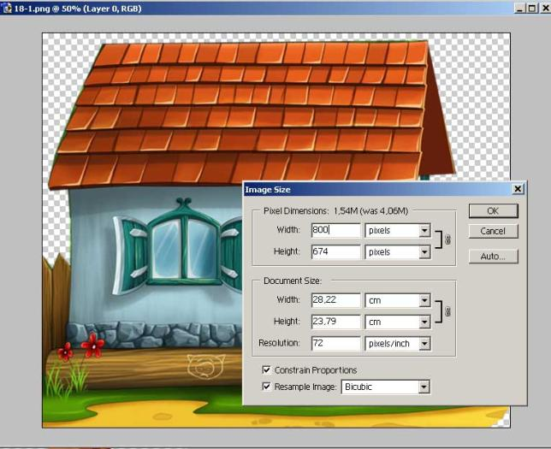
Шаг 3:
Adobe Photoshop
Image (Изображение) – Image Size (Размер изображения)

Slide 25
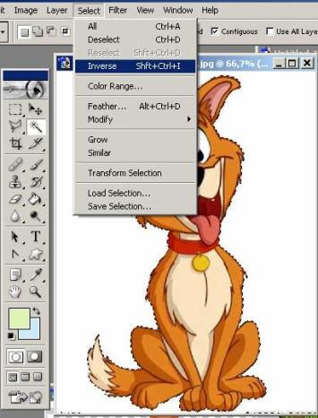
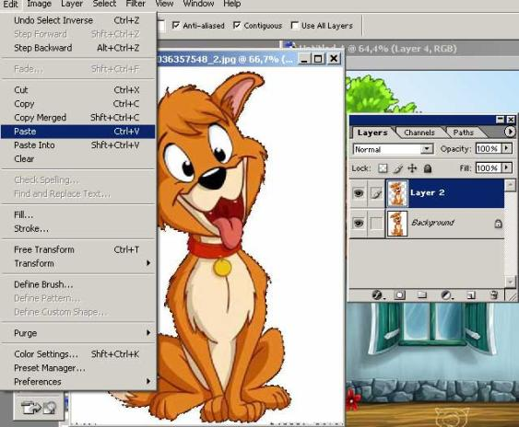
Шаг 3:
Adobe Photoshop
Выделить цвет – Select (Выделение) – Inverse (Инвертировать)
Edit – Copy – Edit – Paste. Удалить слой с фоном

Slide 26
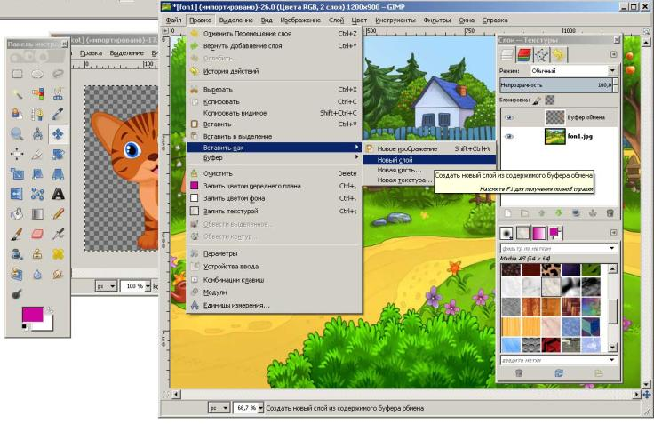
Шаг 5:
GIMP
Выделение - Выделить все. Правка – Скопировать.
Перейти на фоновый файл. Вставить как – Новый слой

Slide 27
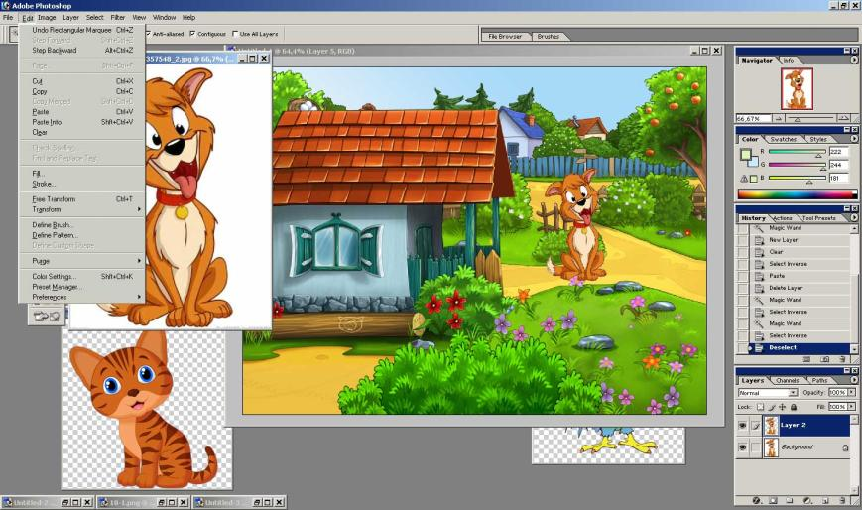
Шаг 5:
Adobe Photoshop
Select (Выделение) – All (Все). Edit – Copy.
Перейти на фоновый файл. Edit – Paste.

Slide 28
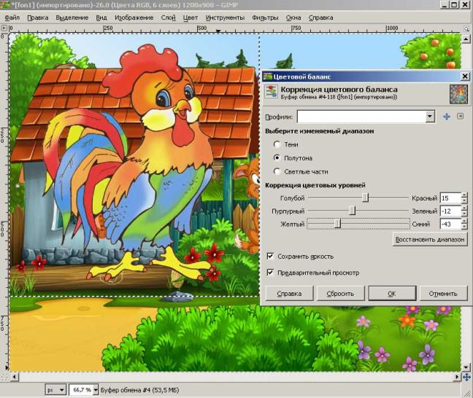
Шаг 6:
GIMP
Настройка цвета: Цвет – Цветовой баланс

Slide 29
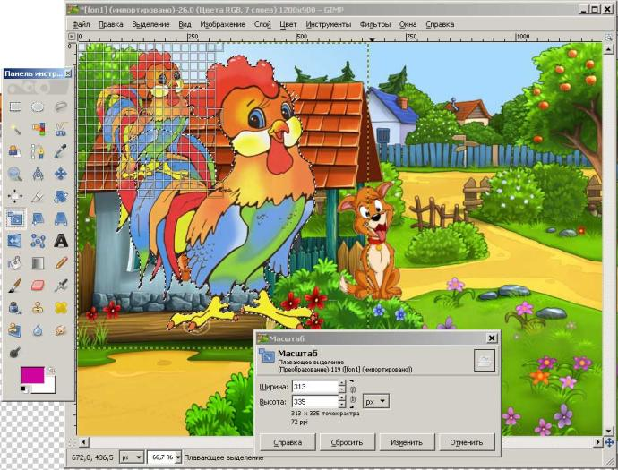
Шаг 6:
GIMP
Выделить – Выбрать Масштабирование

Slide 30
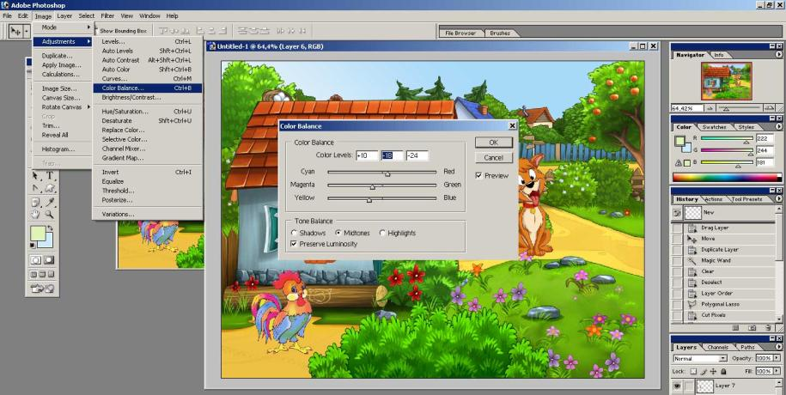
Шаг 6:
Adobe Photoshop
Настройка цвета: Image – Adjustments - Color Balance

Slide 31
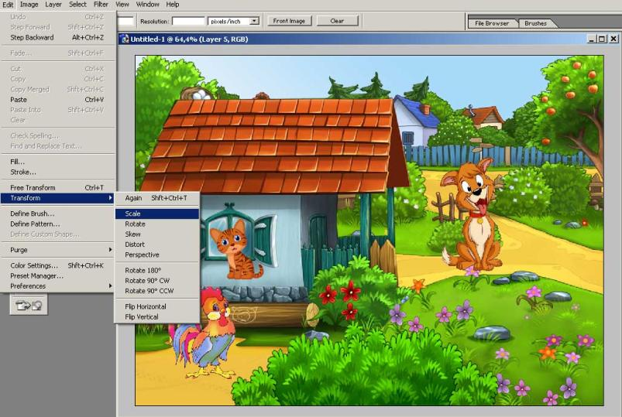
Шаг 6:
Adobe Photoshop
Масштабирование: Edit – Transform - Scale

Slide 32
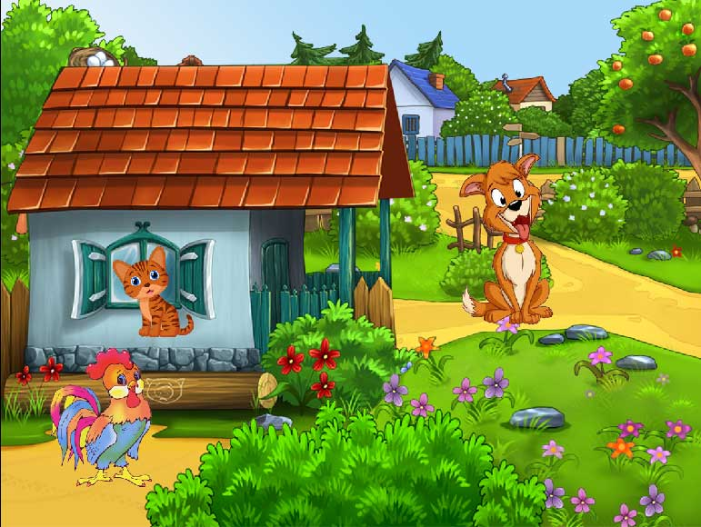
Шаг 7:
Все рисунки размещены на фоновом рисунке

Slide 33
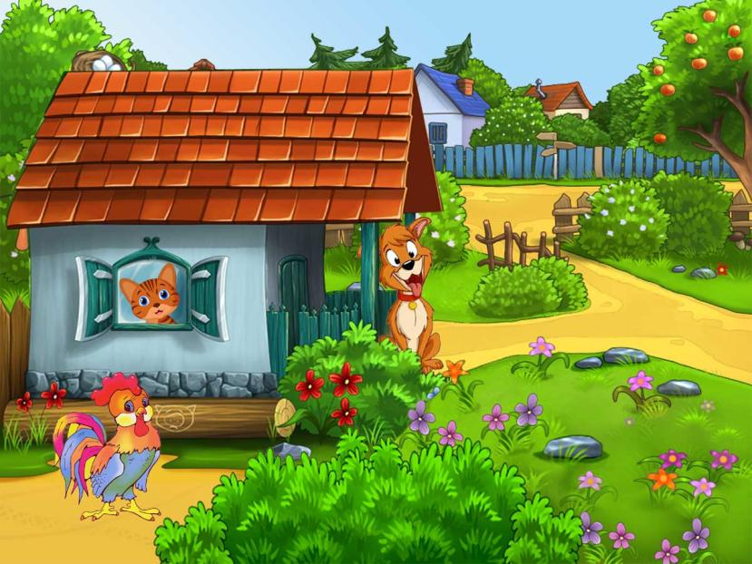
Шаг 8-9:

Slide 34
Домашнее задание
Создать коллаж на любую тему:
Требования:
Использовать не менее 6-ти изображений: фон + 5.
Формат альбомный, размер не более 1200х900.
Создать коллаж фотография в рамке:
Использовать свою фотографию.
Формат книжный, размер не более 600х800.
Создать презентацию и вставить на слайды использованные изображения и готовые коллажи.
Готовую работу выслать на адрес: tvkum@yandex.ru , указав в теме сообщения – Школа IT-2год
* тот, кто пришлет ДЗ до следующего семинара, получит дополнительно 1 балл.

Slide 35
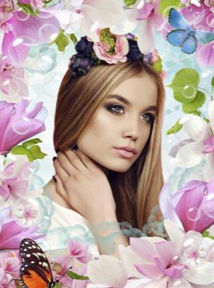
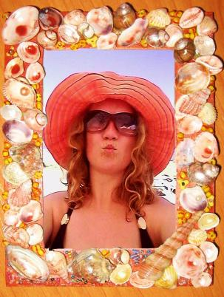
Примеры выполнения домашнего задания

Slide 36
Используемые источники
Графический редактор GIMP первые шаги https://docs.altlinux.org/books/altlibrary-gimp-20091012.pdf
Уроки GIMP https://uroki-gimp.ru/lessons
Иллюстрированный самоучитель по Adobe Photoshop 7
http://samoychiteli.ru/document5915.html

Slide 37
Полезные ресурсы сети
Уроки GIMP для начинающих и профи. https://uroki-gimp.ru/
Уроки по свободному графическому редактору GIMP http://gimp.nas2.net/?n=4
Уроки Photoshop (статьи и видео уроки по фотошопу)
https://photoshop-master.ru/lessons/
Уроки фотошопа для начинающих — пошаговый курс
http://www.seostop.ru/fotoshop.html
Как сделать фото коллаж в Photoshop за 9 простых шагов
https://profotovideo.ru/obrabotka-fotografiy/kak-sdelat-foto-kollazh-v-photoshop-za-9-prostich-shagov

